Slide 1
Муниципальное бюджетное дошкольное образовательное учреждение детский сад «Рыбка» город Асино Томская область
Духовно-нравственное воспитание дошкольников в логопедической практике
Учитель-логопед Солодкова Елена Анатольевна
2018

Slide 2
«Без памяти нет традиций, без традиции нет воспитания, без воспитания нет культуры, без культуры нет духовности, без духовности нет личности, без личности нет народа!»

Slide 3
В России с 1января 2014 года вступил в силу ФГОС ДО, который закрепил приоритет духовно-нравственного воспитания дошкольников.

Slide 4
Методы и приёмы коррекционной работы
• заучивание потешек, прибауток, закличек;
• отгадывание и составление загадок;
• использование скороговорок, чистоговорок;
• пальчиковые игры на основе потешек;
• словесные народные игры;
• придумывание считалок и дразнилок;
• знакомство с поговорками, пословицами;
• чтение и рассказывание сказок;
• слушание музыкально-фольклорных произведений;
• проведение русских народных, хороводных игр;
• использование русских народных костюмов в праздниках;
• представление кукольного театра;
• рассказы о народных обычаях и традициях;
• рассматривание иллюстраций о русском быте;
• проведение традиционных народных праздников, развлечений;
• включение различных форм фольклора в домашние задания.

Slide 5
«Не условным звукам только учится ребёнок, изучая родной язык, но пьёт духовную жизнь и силу из родимой груди родного слова».
К.Д.Ушинский

Slide 6
Пословицы и поговорки– особый вид устного народного творчества.
Через особую организацию, интонационную окраску, использование специфических языковых средств выразительности (сравнений, эпитетов) они передают отношение народа к тому или иному предмету или явлению.

Slide 7
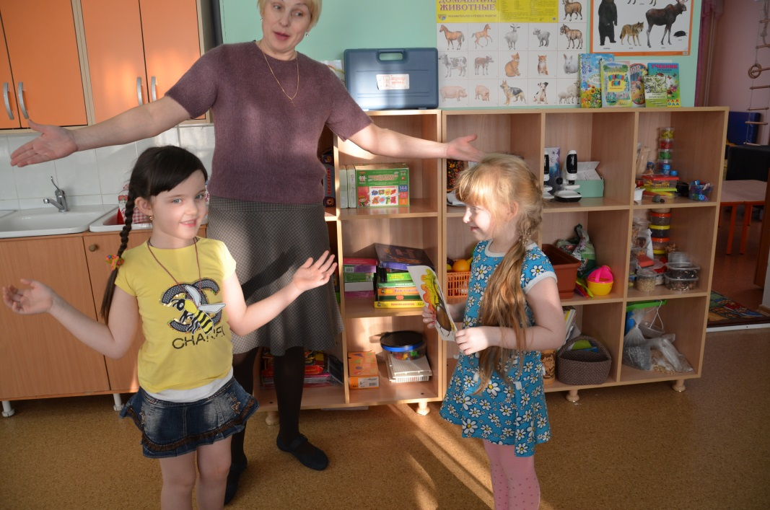
Формы работы с произведениями устного народного творчества
Разучиваем пословицы и поговорки, скороговорки и чистоговорки, считалки, пестушки, потешки, небольшие диалоги из произведений устного народного творчества с элементами театрализации;
Викторины и инсценировки по сказкам, сочиняем сказки;
Речевые игры «Телефон», «Цепочка», «Магазин» и др.,
Дидактические игры: «Вежливые слова» «Цветок красивых слов, «Поделись улыбкой», «Поляна добра», «Похвали соседа», «Пожелай другу здоровья», «Моя игрушка рассказывает обо мне», «Люблю своих близких».

Slide 8
Дидактические игры
«Вежливые слова»
«Цветок красивых слов»
«Поделись улыбкой»
«Поляна добра»
«Похвали соседа»
«Пожелай другу здоровья»
«Моя игрушка рассказывает обо мне»,
«Люблю своих близких»

Slide 9
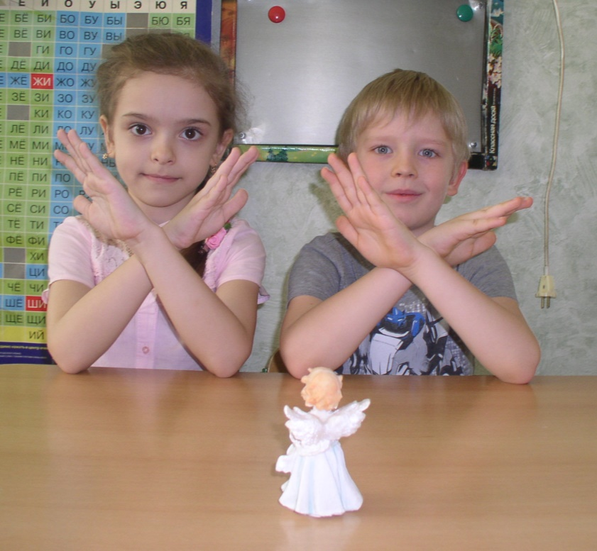
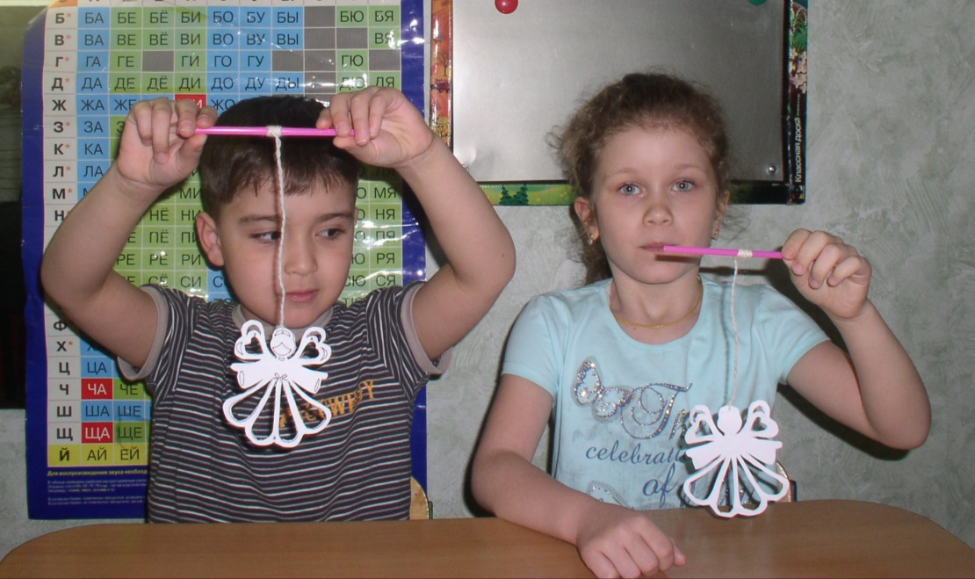
Использоваие христианской тематики

Slide 10
Язык сказок очень красив: певуч и поэтичен, содержит много метафор, образных сравнений.
Сказки несут в себе глубокую народную мудрость, пронизанную христианской нравственностью.

Slide 11
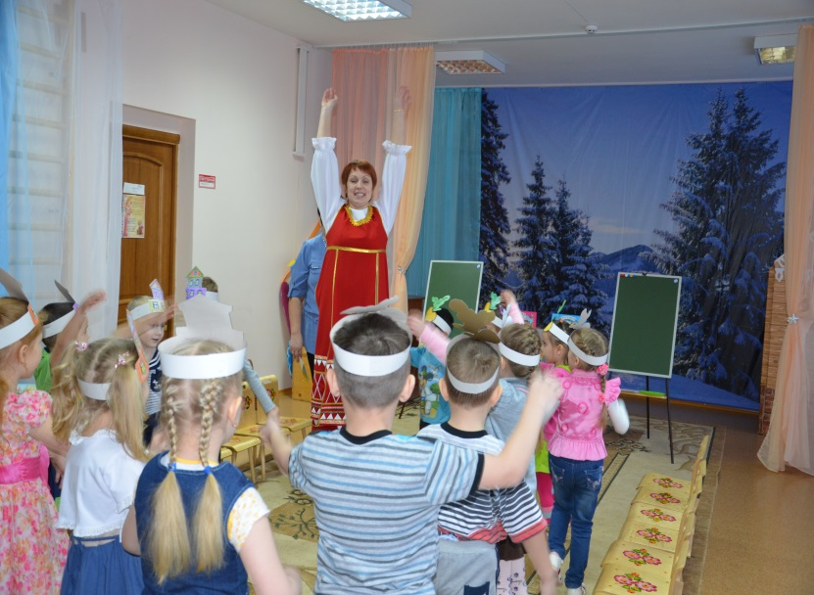
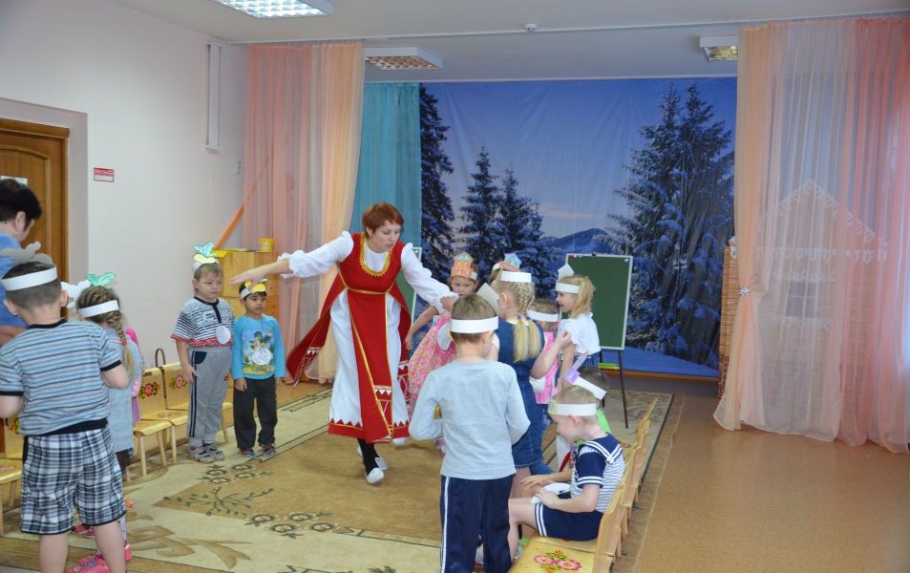
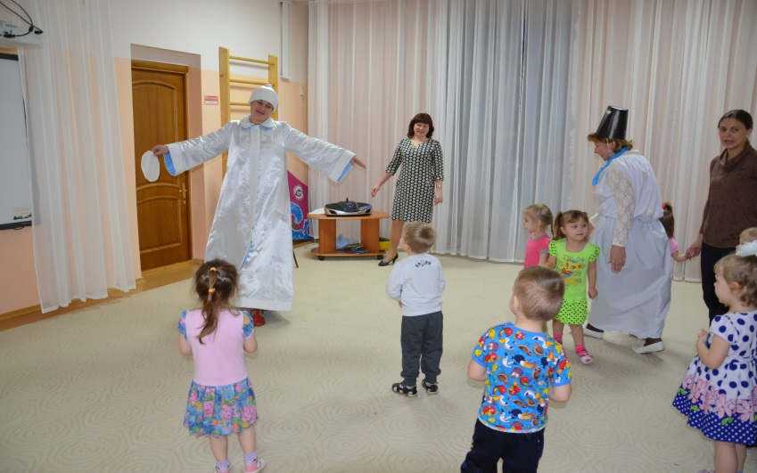
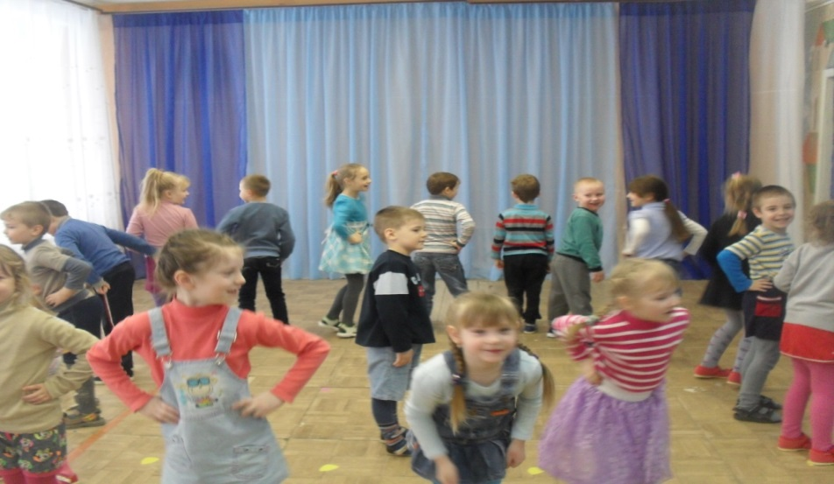
Народные праздники

Slide 12
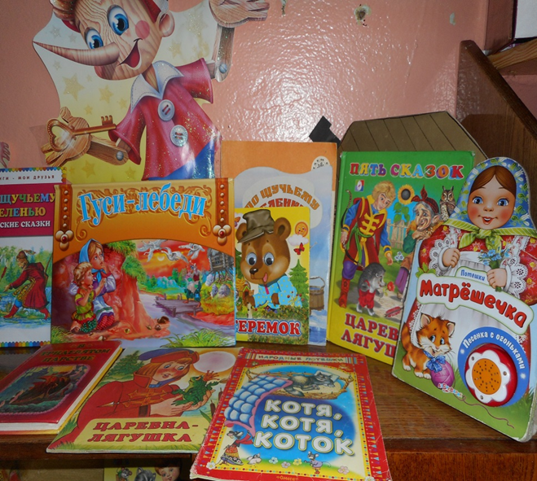
Развивающая среда в кабинете

Slide 13
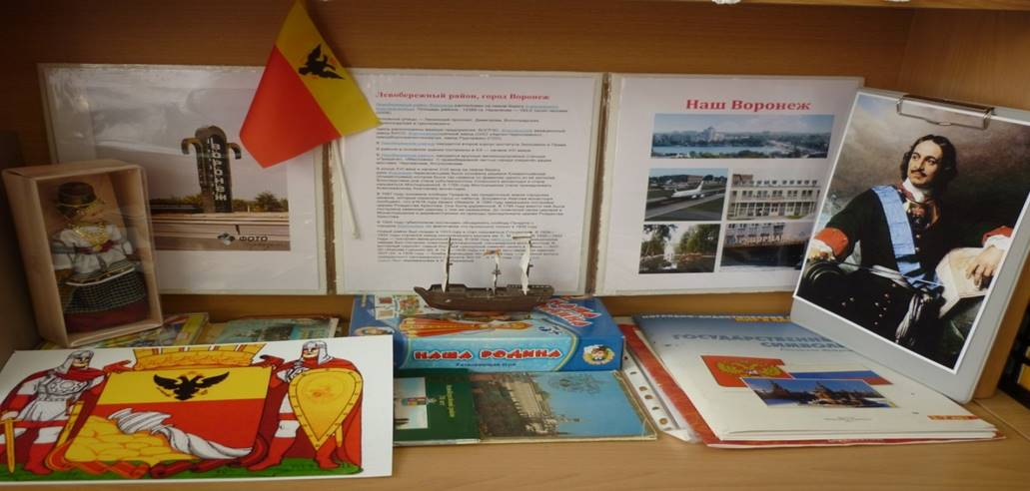
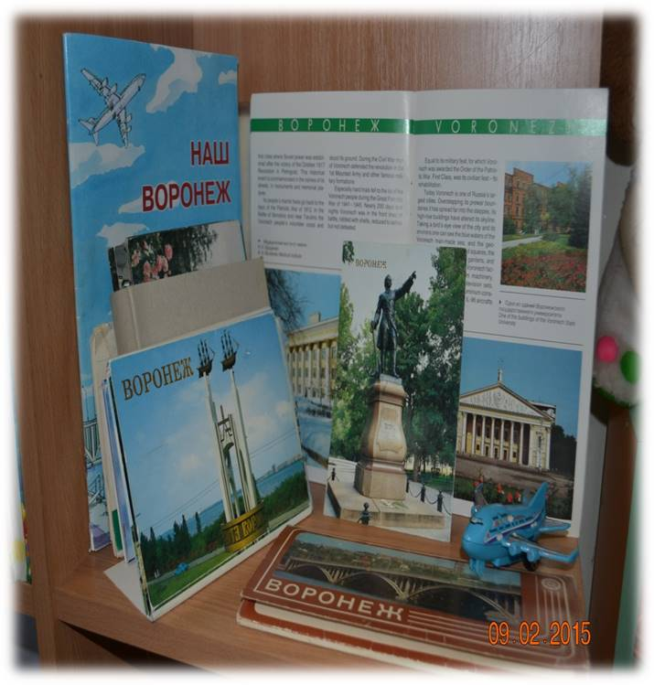
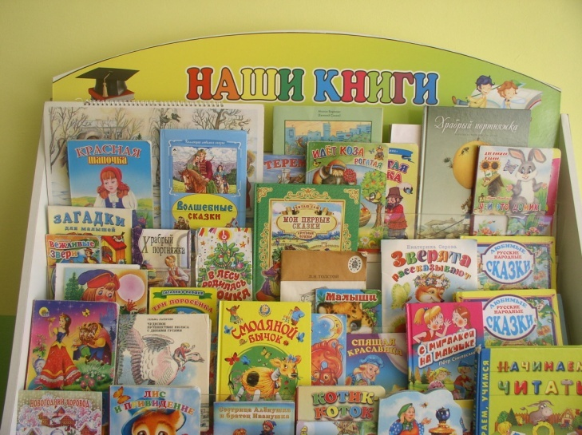
Развивающая среда в группе

Slide 14
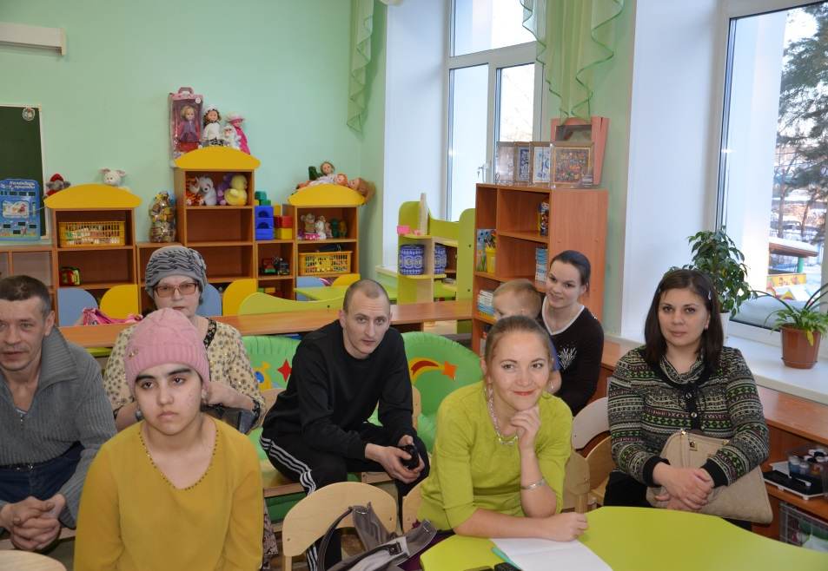
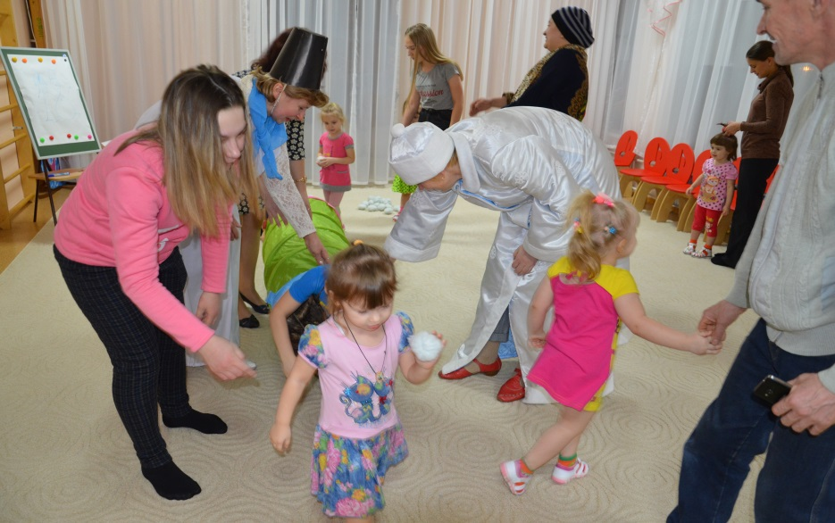
Работа с родителями

Slide 15
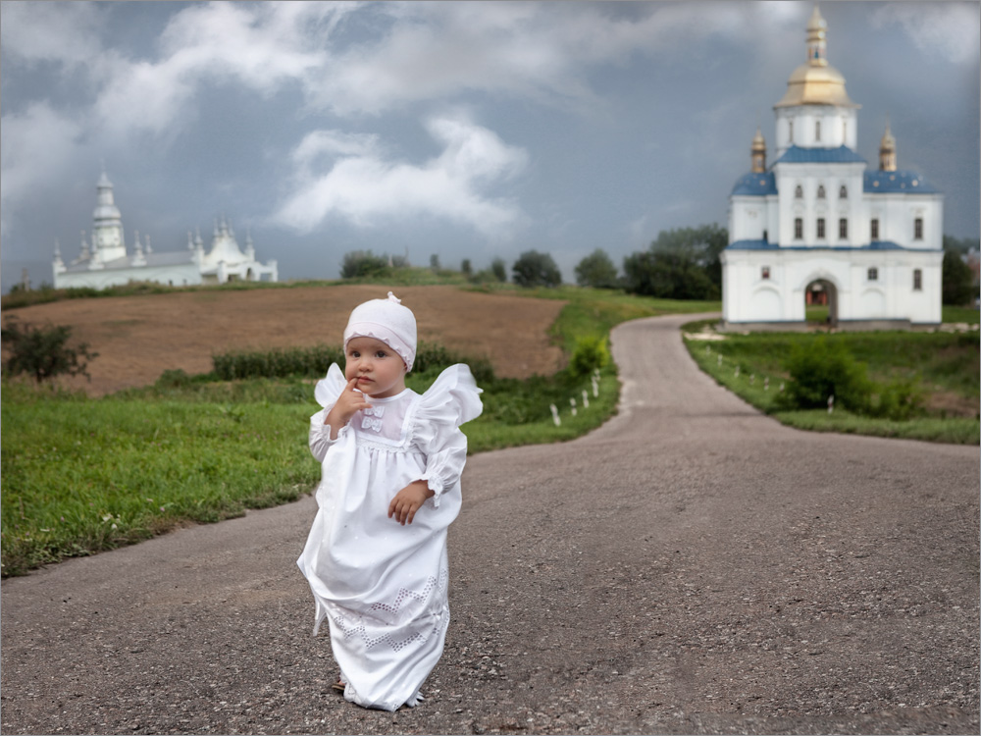
Спасибо за внимание!

